Slide 1
使用MEGA手冊
張大眼睛仔細看囉！

Slide 2
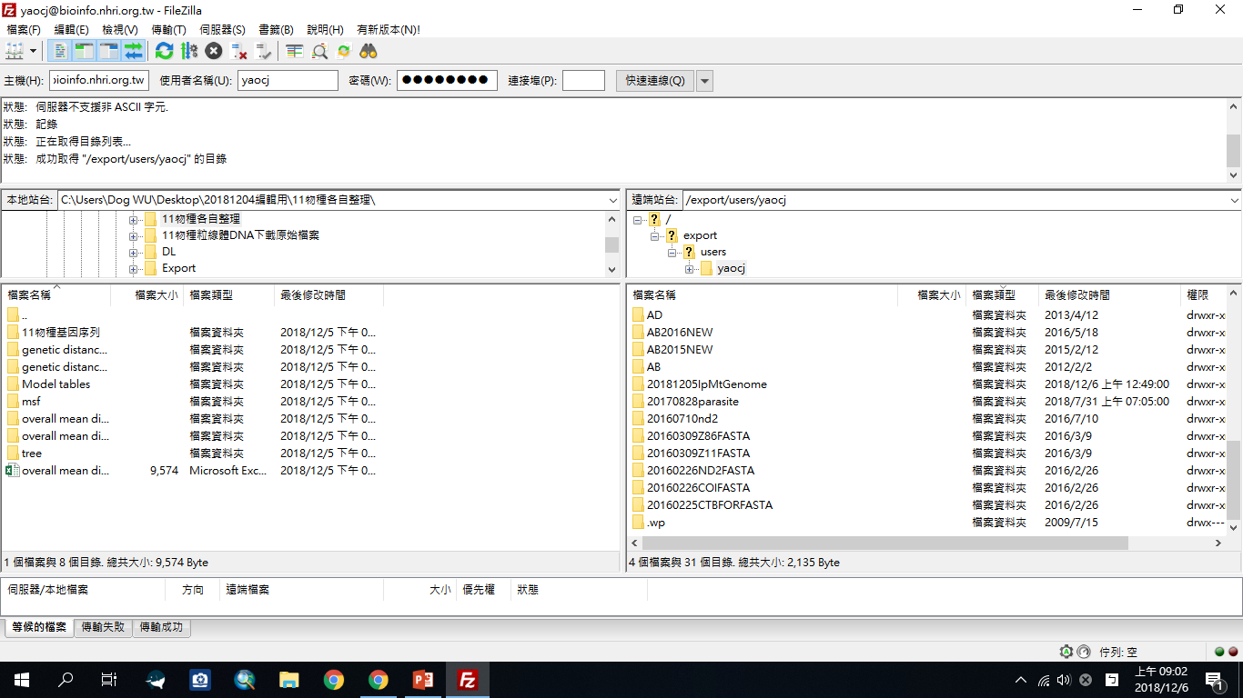
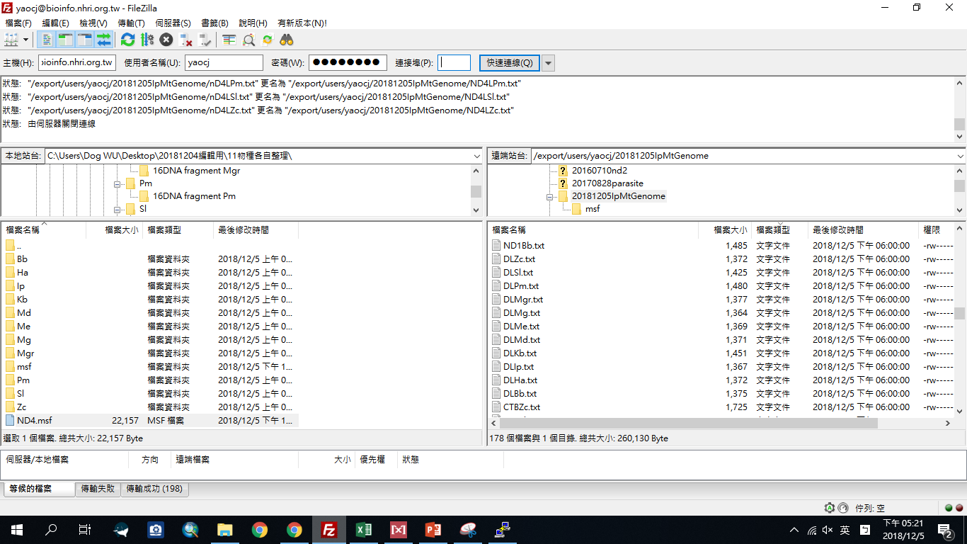
打開Filezilla，連接bioinfo.nhri.org.tw 使用者XXX 密 XXX 連接埠21 建一個資料夾，將序列檔案抓進遠端站台，所有檔案和資料夾的名稱都不能有空格

Slide 3
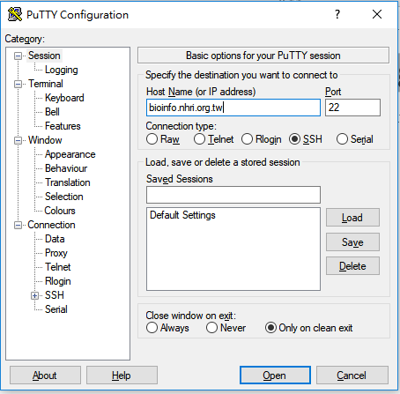
打開putty，輸入bioinfo.nhri.org.tw

Slide 4
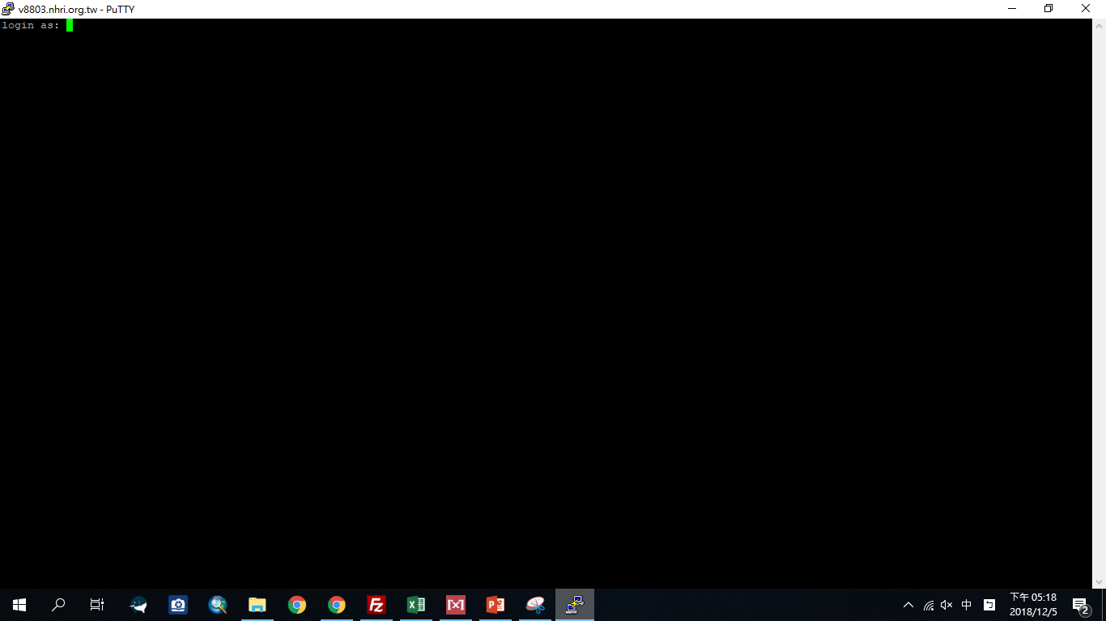
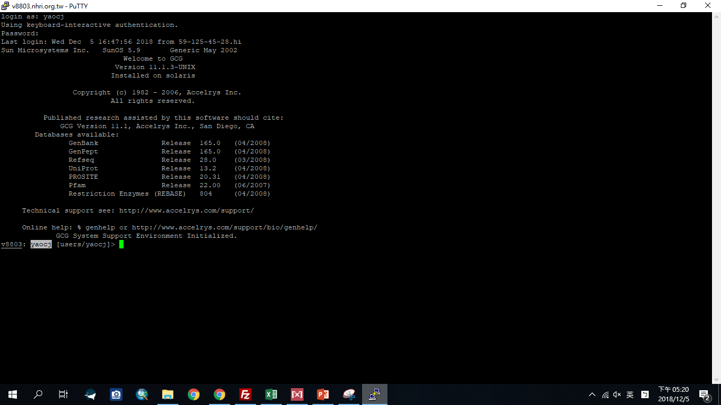
輸入帳 XXX 密 XXX ，(密碼不會顯示出來)，按下enter

Slide 5
GCG常用指令，新手使用手冊(http://bioinfo.nhri.org.tw/gcg/doc/11.0/gcghelp.html)
ls--列出目錄內檔案名稱(list)
cd—進入目標資料夾(change director)，反白 按右鍵即可複製資料夾名稱，cd和資料夾名稱中間需空格
reformat--格式化檔案，格式化成GCG可用的模式，e.g. reformat *.txt，reformat 所有txt檔(*代表包含所有)
more—查看更多，後加檔案名，e.g. more mangofile.txt
rm--刪除檔案，後加檔案名
pileup—將檔案相互排列比對，必須要兩條序列以上，e.g. pileup CO3* .txt 將含有CO3字元的txt檔，一起排列比對，

Slide 6
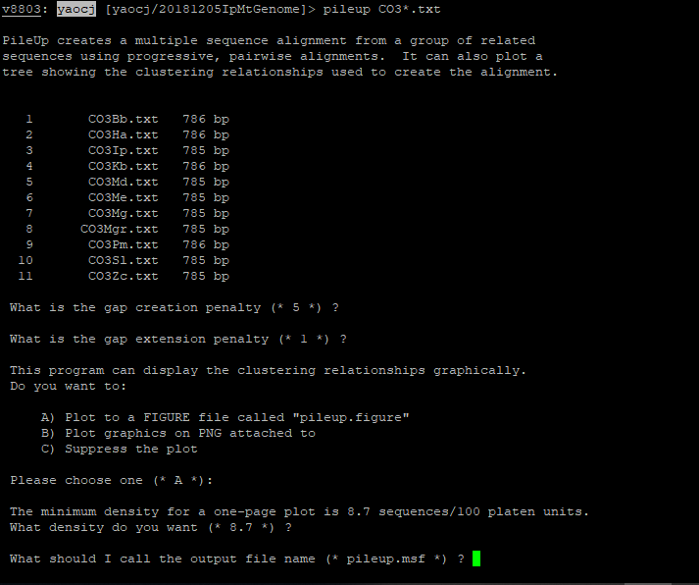
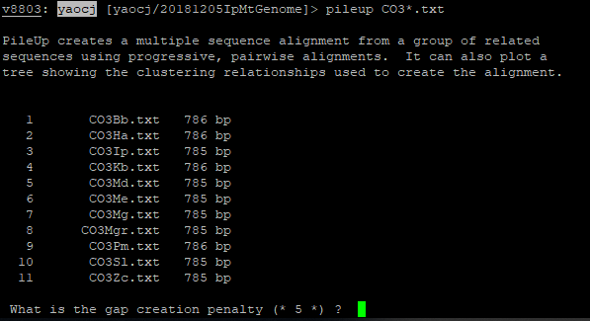
查看是否為自己要比對的序列，之後為參數設定，按下enter。 一路按enter到系統詢問filename，改成自己要的msf檔案名，e.g.CO3.msf 按下enter

Slide 7
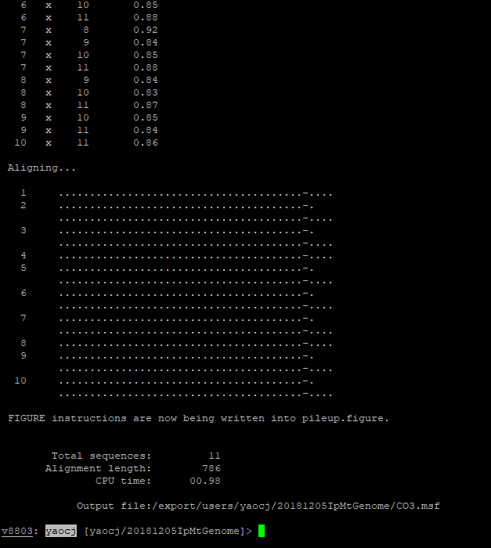
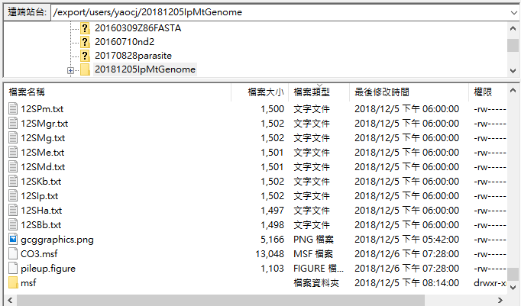
等候運算完，資料夾中即出現.msf檔

Slide 9
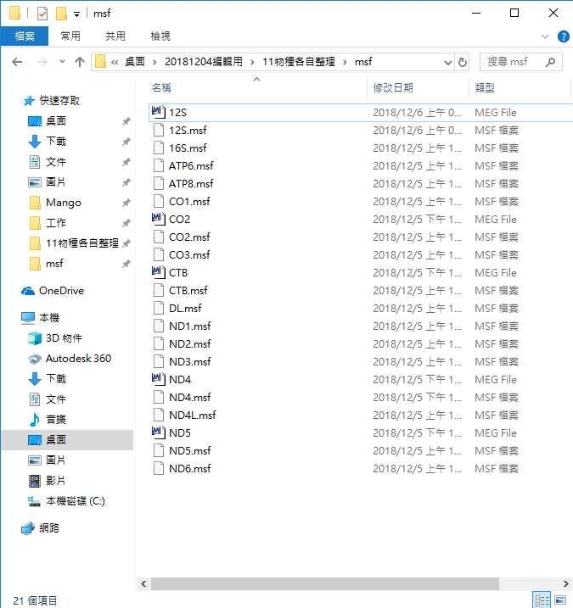
以word打開其一.msf檔，因MEGA只認得「?」為missing、 「.」為Alignment Gap，「-」為Identical Symbol，所以需要以word將.msf檔裡的~取代為?

Slide 10
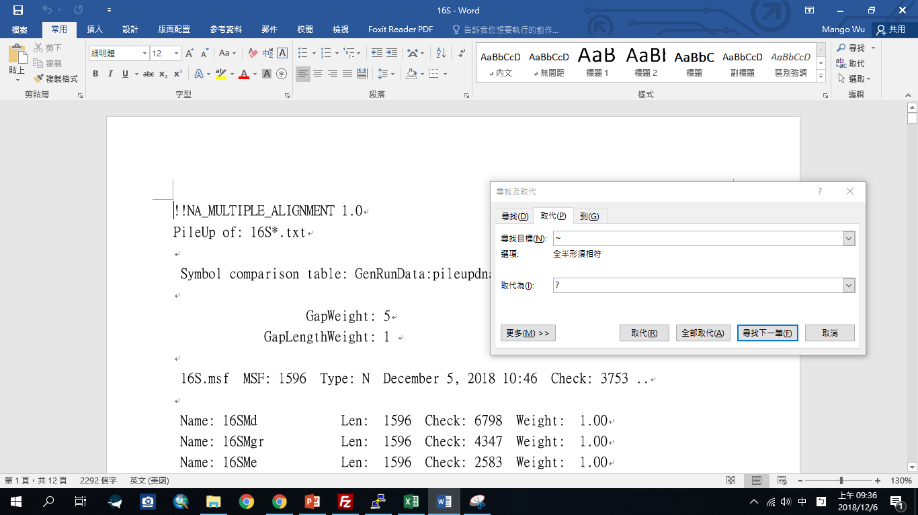
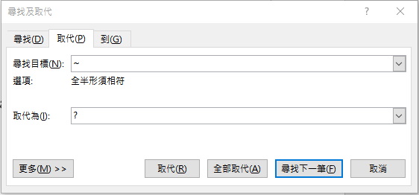
將~取代為?，按下全部取代

Slide 11
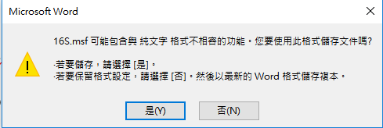
關閉檔案，儲存變更，按下是

Slide 12

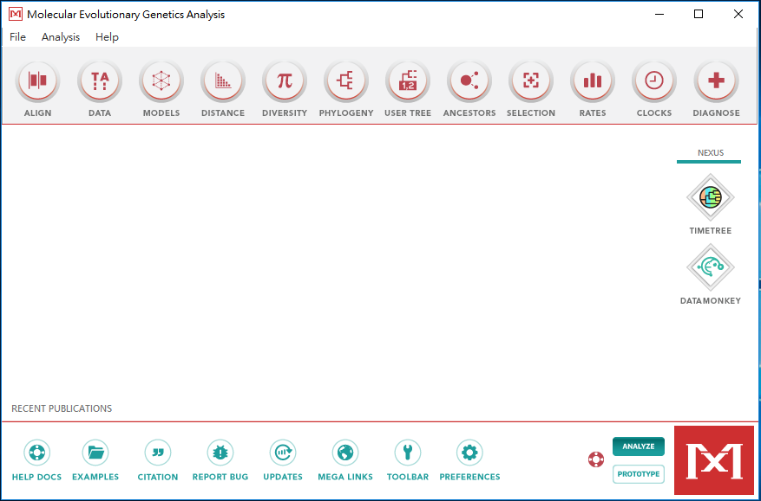
打開MEGA

Slide 13
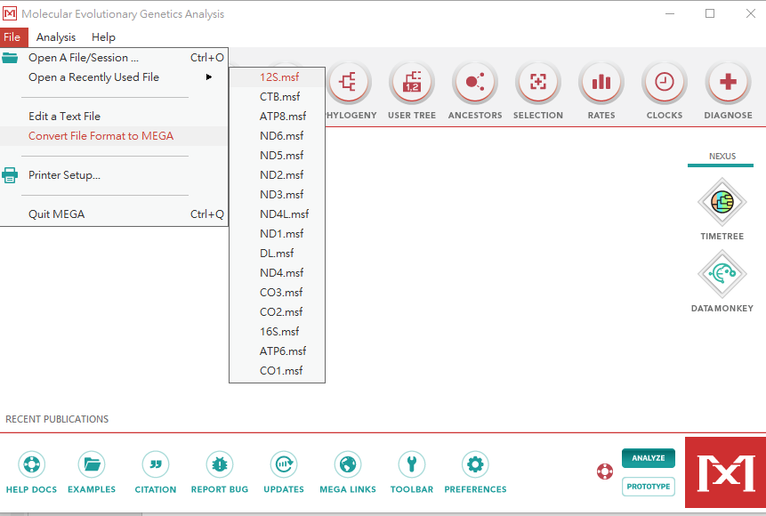
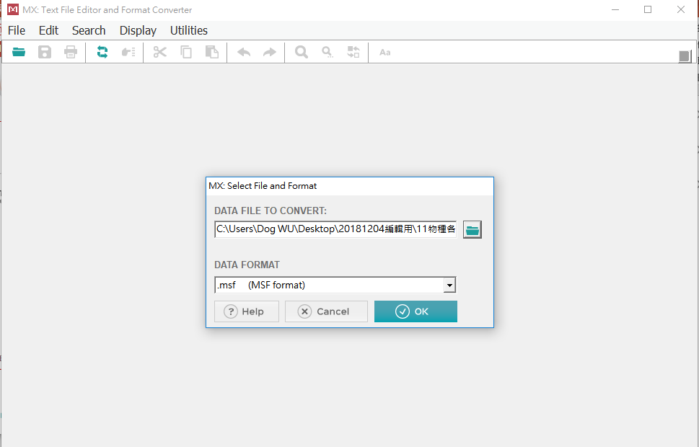
按下左上File-Convert File Format to MEGA，選擇要轉成mega檔的msf檔，按下ok

Slide 14
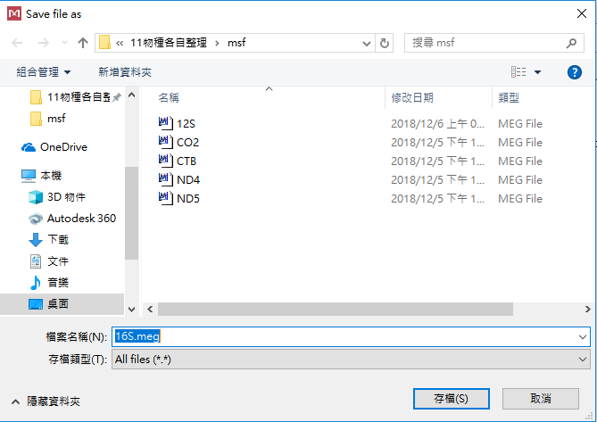
改檔名，存檔

Slide 15
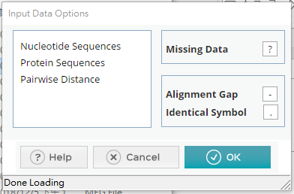
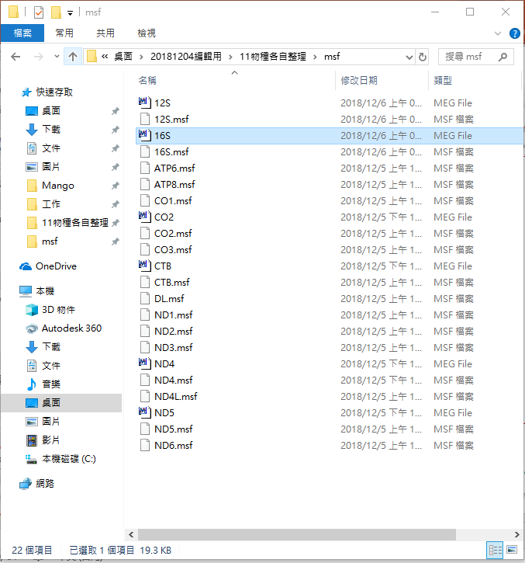
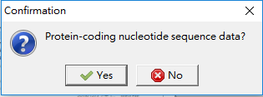
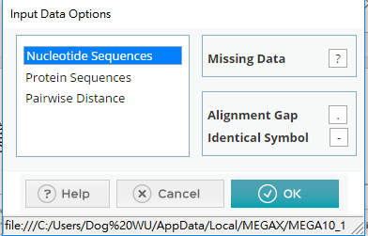
左鍵雙擊mega檔案，跳出這視窗，將Alignment Gap換成.，Identical Symbol換成「- 」 ，選擇Nucleotide Sequences，按下OK，Protein-coding nucleotide sequence data 依照要匯入的基因序列選擇yes或no，像是DL、12S 、 16S不是Protein-coding nucleotide sequence則選擇NO

Slide 16
Modeltable
哪個Model比較適合你要分析的基因片段!?!?讓Modeltable告訴你

Slide 17
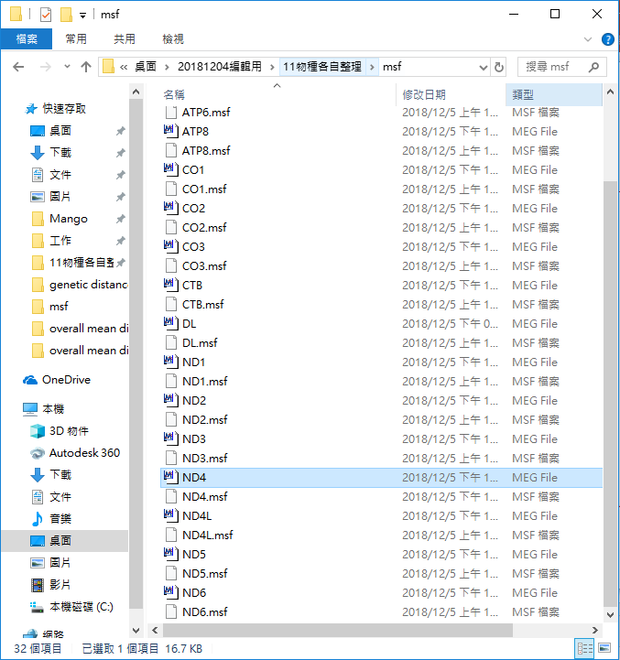
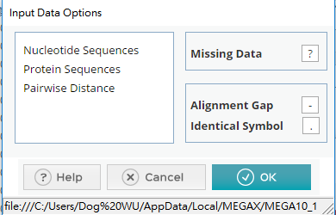
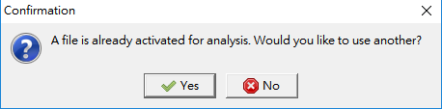
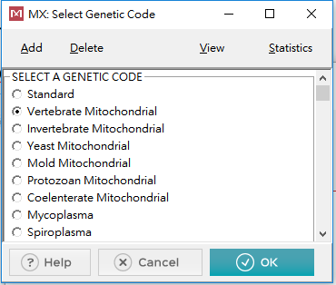
選擇其一msf檔，雙擊左鍵 按下ok，yes，選擇Vertebrate Mitochondrial(因為我要分析的是鯨豚)，ok

Slide 18
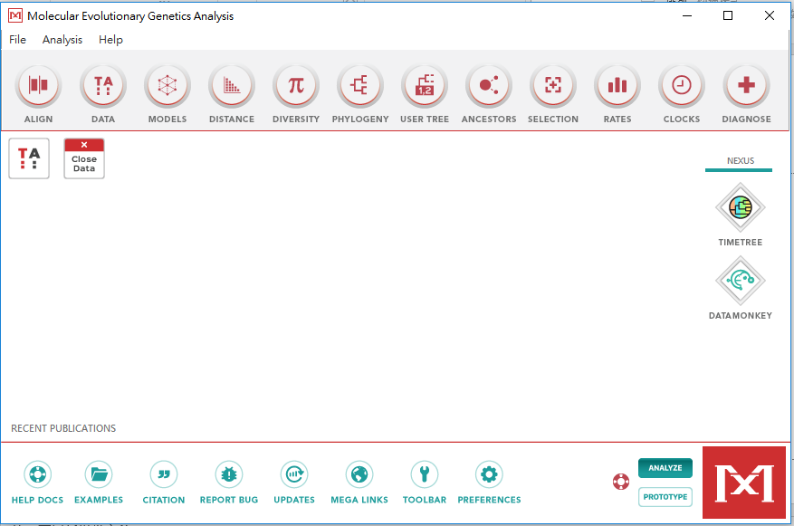
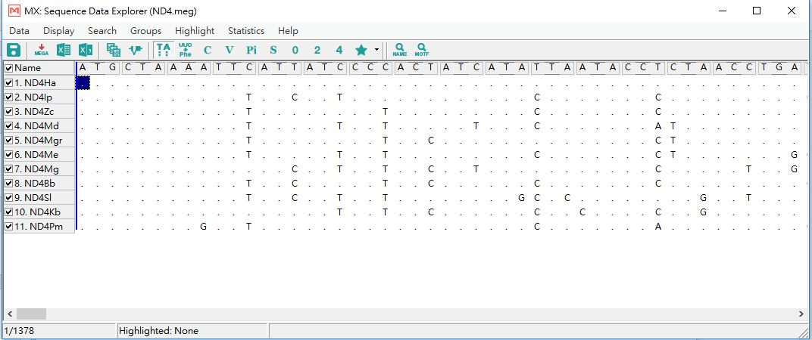
點選左上TA的圖示，查看序列

Slide 19
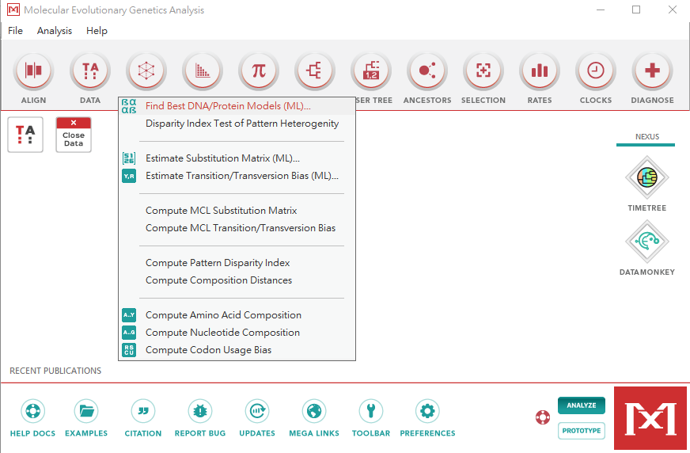
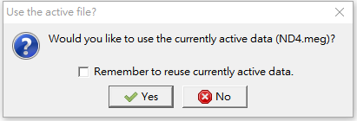
按下MODELS，選擇Find Best DNA/Protein Models (ML)…，按下yes

Slide 20
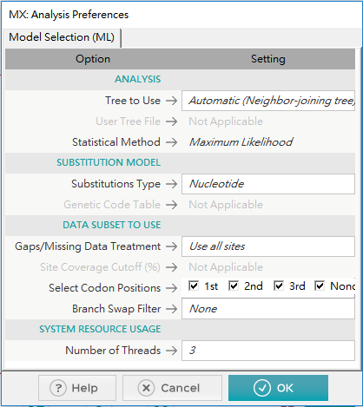
參數是否調整詢問老師，在這使用預設，按下ok

Slide 21
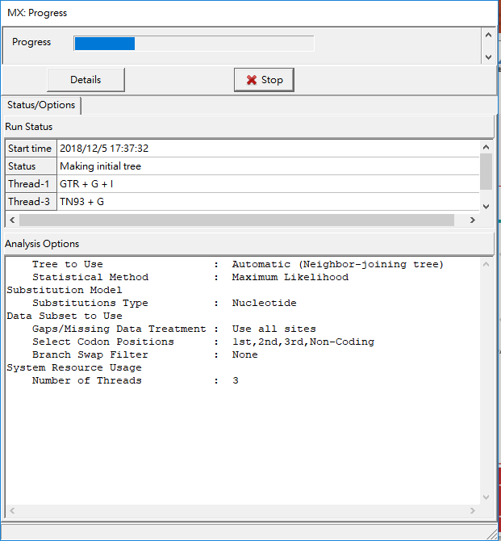
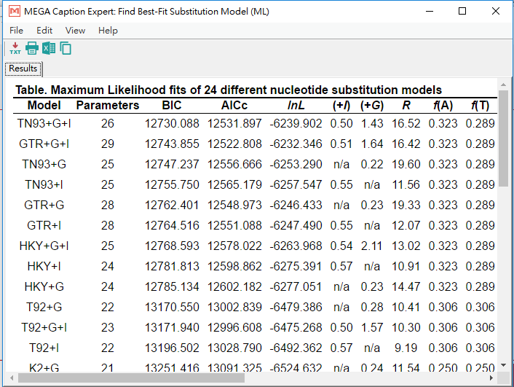
等候，跑出表格，(越上面的Model越適合這段序列喔！)

Slide 22
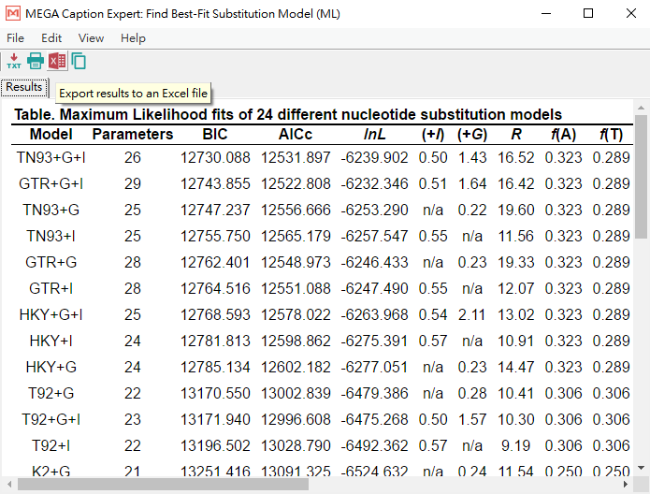
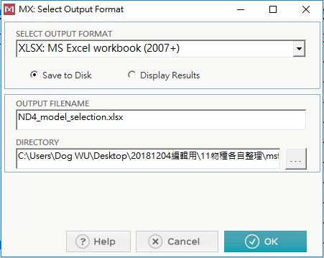
選擇Save to Disk，選擇要儲存的位置 檔案名設定為 (gene名字)model，按下ok，完成儲存Modeltable

Slide 23
想要知道genetic distances？
我不想知道…..

Slide 24
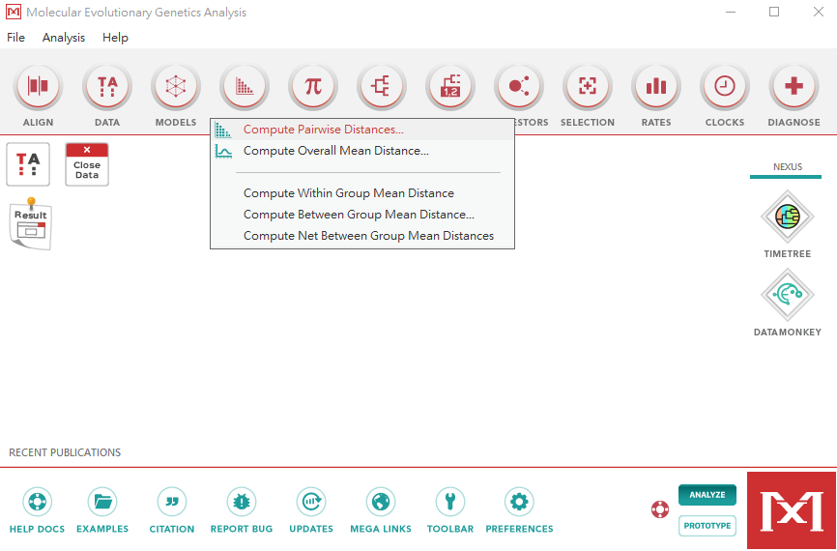
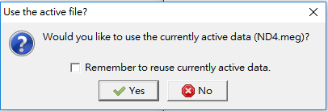
選擇DISTANCE，按下Compute Pairwise Distances…，按下yes

Slide 25
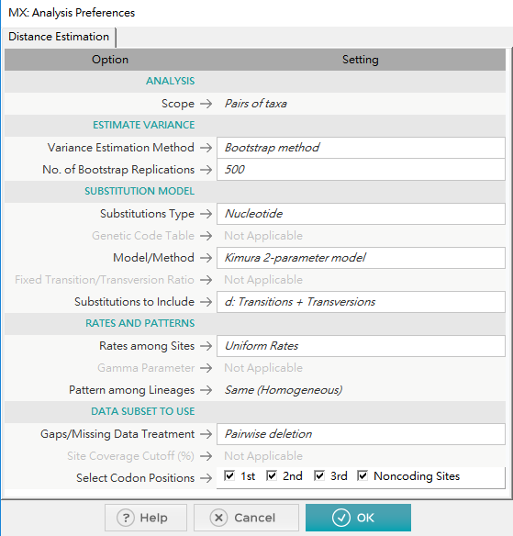
Test of Phylogeny 選擇 Bootstrap method No.of Bootstrap Replications選擇500(讓系統抽500次取樣) Substitutions Type選擇Nucleotide Model/Method 選擇以Kimura 2-parameter model/p-distance (以上為老師預設，若需更改需再次確認)

Slide 26
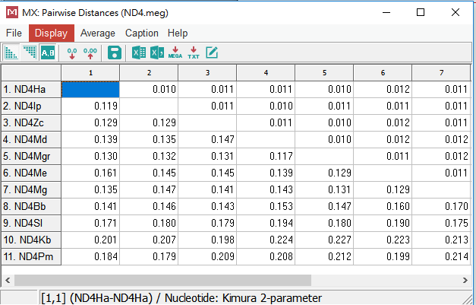
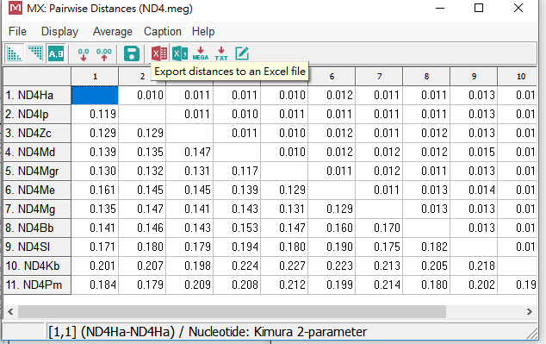
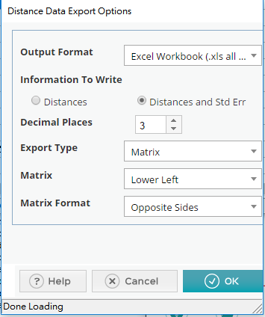
等候一瞬間，跑出一個表格，左下方數字為genetic distance，右上方數字為variation，顯示可為很多位數，下載的數值為完整位數數值，可依需求調整，下方會顯示選擇的Model 按下excel 圖示，選擇Distances and Std Err ，按下ok

Slide 27
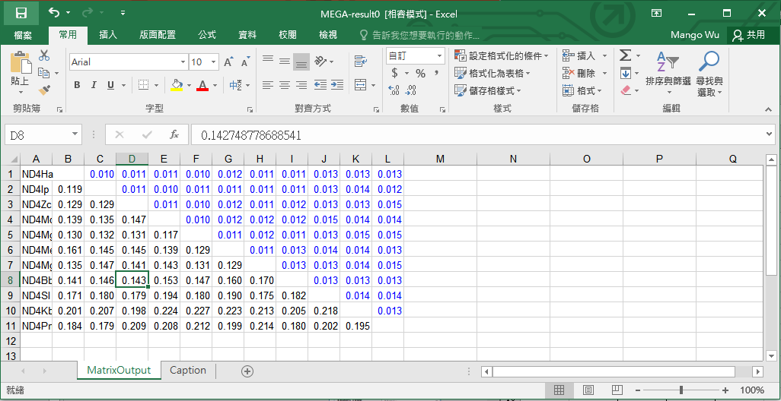
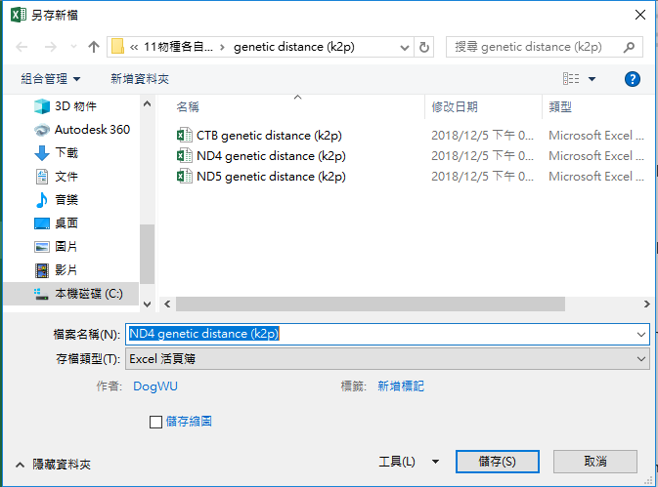
excel檔跑出來，另存新檔到目標位置，完成

Slide 28
知道genetic distances 那想知道overall mean 的嗎？
跟著我一起做吧！

Slide 29
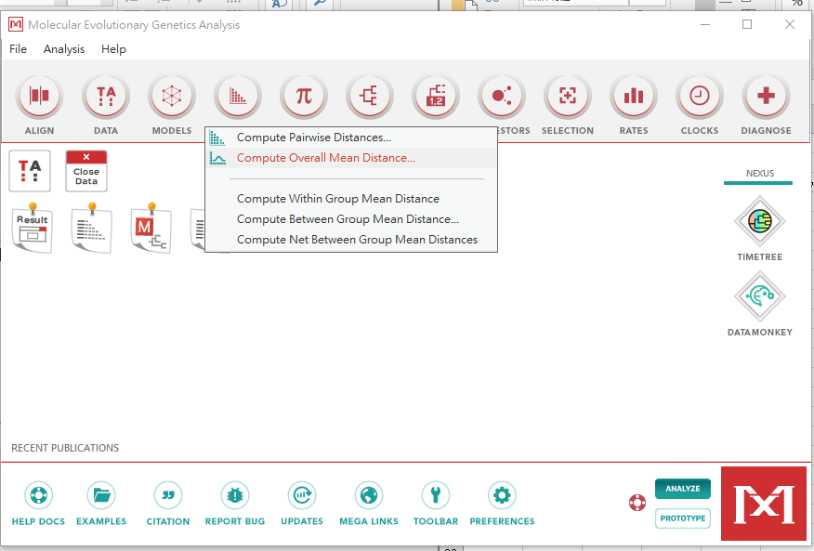
選擇DISTANCE，按下Compute Overall Mean Distances…，按下yes

Slide 30
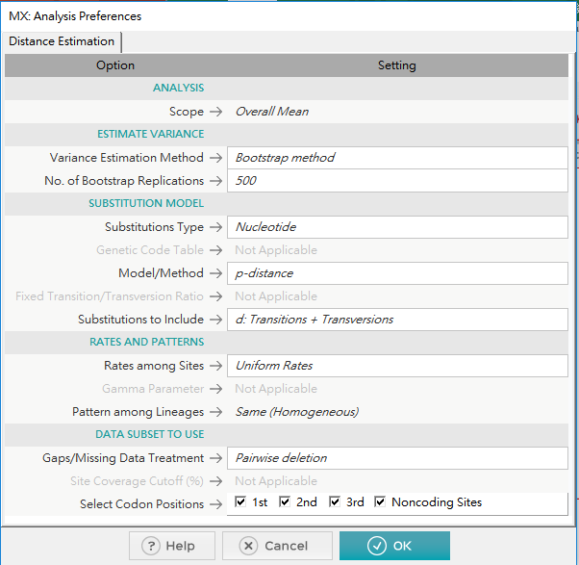
Test of Phylogeny 選擇 Bootstrap method No.of Bootstrap Replications選擇500 Substitutions Type選擇Nucleotide Model/Method 選擇以Kimura 2-parameter model/p-distance 按下ok (以上為老師預設，若需更改需再次確認)

Slide 31
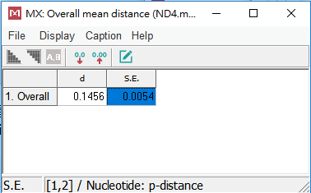
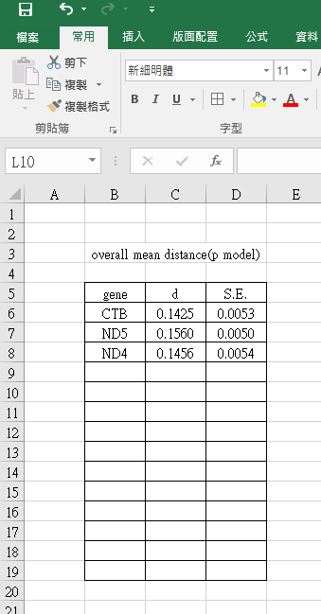
因無法存檔，先行選擇好自己需要的小數點位數查看，key 在excel上 (如下圖)，下方會顯示選擇的Model

Slide 32
做樹囉！

Slide 33
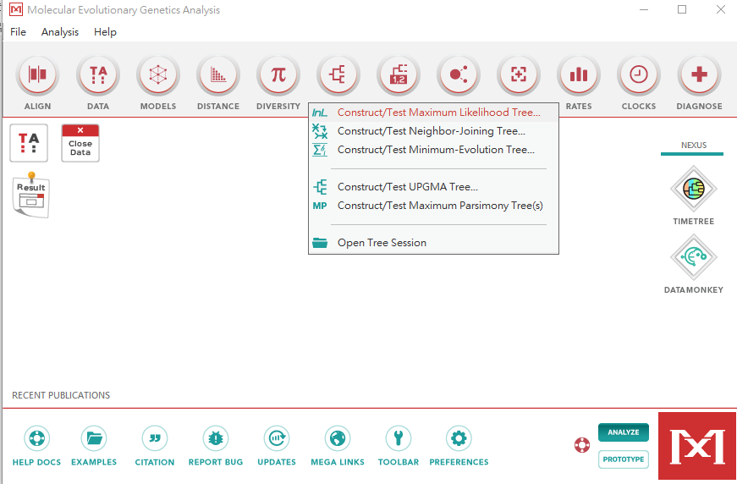
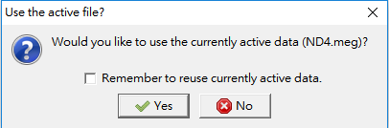
選擇PHYLOGENY圖示，按下Construct/Test Maximum Likelihood Tree…，按下yes

Slide 34
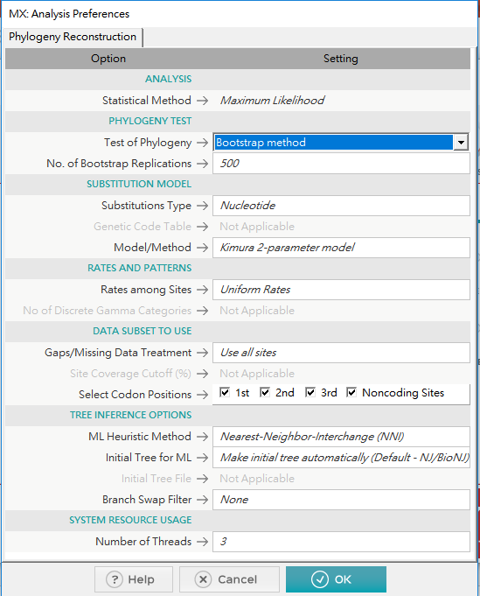
Test of Phylogeny 選擇 Bootstrap method No.of Bootstrap Replications選擇500 Substitutions Type選擇Nucleotide Model/Method 選擇以Kimura 2-parameter model 按下ok 以上為老師預設，若需更改需再次確認

Slide 35
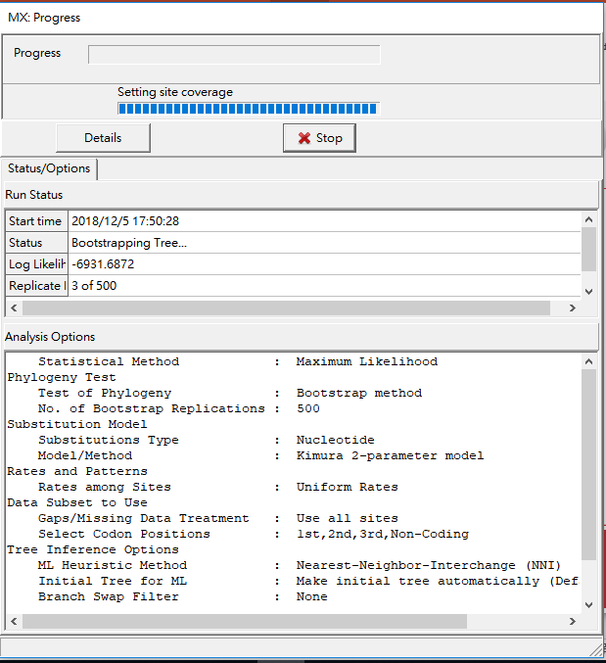

等候很久……………………耶!!!樹長出來了~~~ tree上面的數字代表倆倆序列去比較，我設定比對500次隨機抽樣序列裡的ATCG，500次裡面的百分之幾是相同的。

Slide 36


按下左上儲存，完成~

